Slide 1
A1.研發具產業特色統整與跨域課程
計畫執行
A.佳農巧克力
可可樹種植知識
巧克力飲品製作技術
可可豆發酵知識
巧克力產品製作技術
可可及巧克力英文知識

Slide 2
A1.研發具產業特色統整與跨域課程-佳農巧克力(7場)
計畫執行
研習活動 | 研習日期 | 參與人數
參訪可可樹種植園區 | 110年12月1日 | 師生10人
辦理巧克力產品相關研習活動 | 110年11月5日 | 師生40人
 | 110年11月12日 | 師生40人
 | 110年11月20日 | 師生20人
 | 110年11月21日 | 師生20人
辦理巧克力飲品餐飲產品相關研習 | 110年10月26日 | 師生65人
 | 110年11月24日 | 師生65人
可可及巧克力之英文相關知識會議 | 預計12月15日進行 | 預計13人

Slide 3
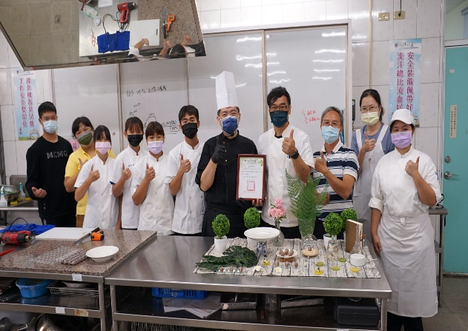
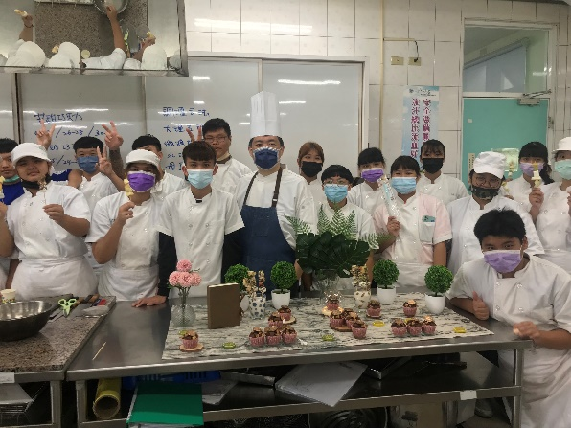
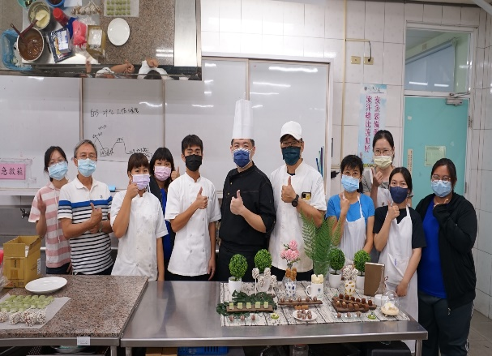
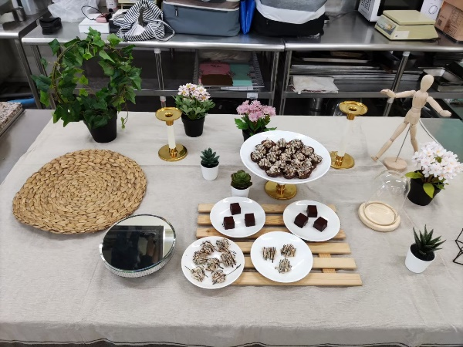
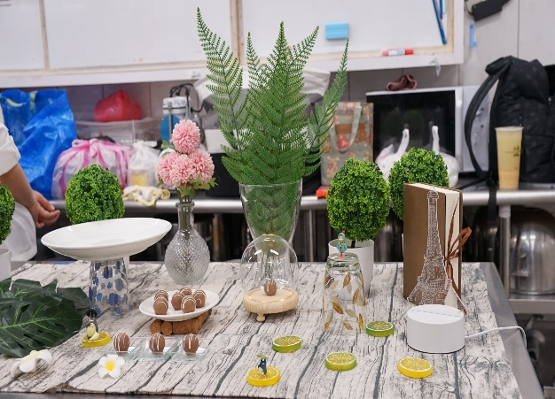
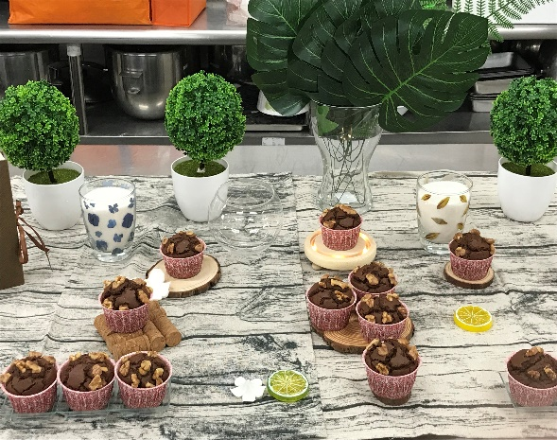
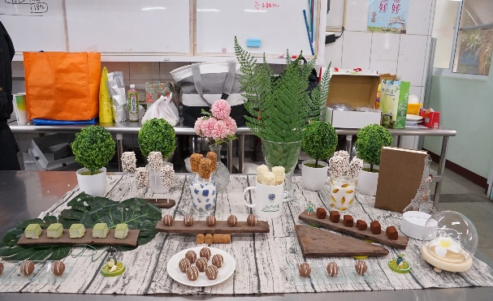
佳農巧克力研習活動

Slide 4
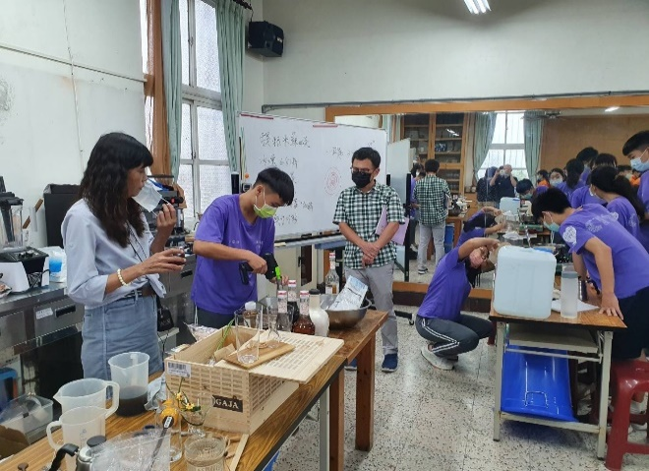
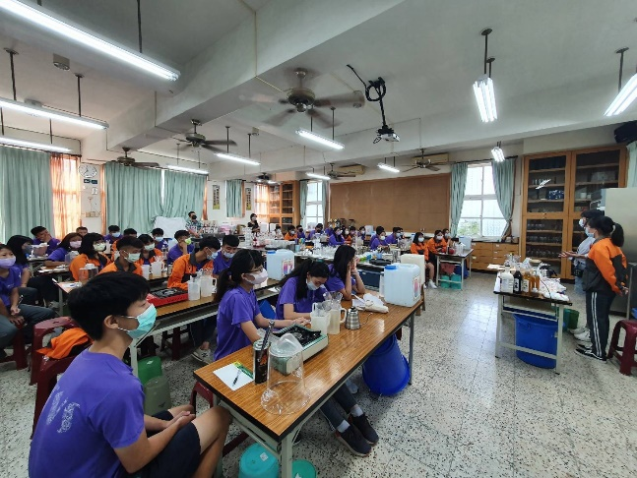
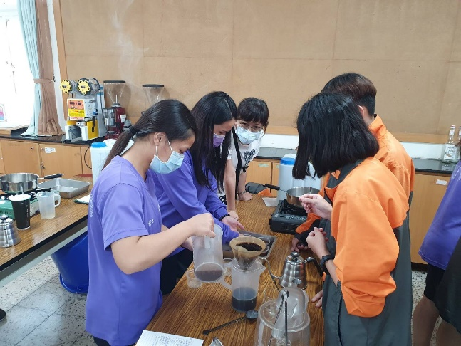
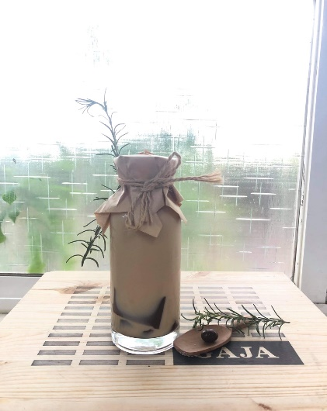
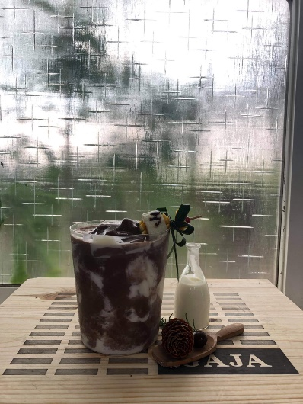
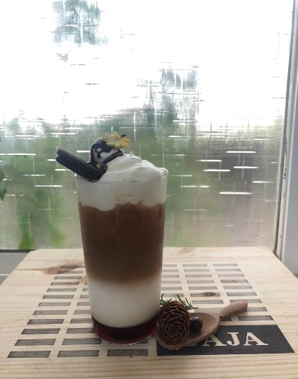
佳農巧克力研習活動

Slide 5
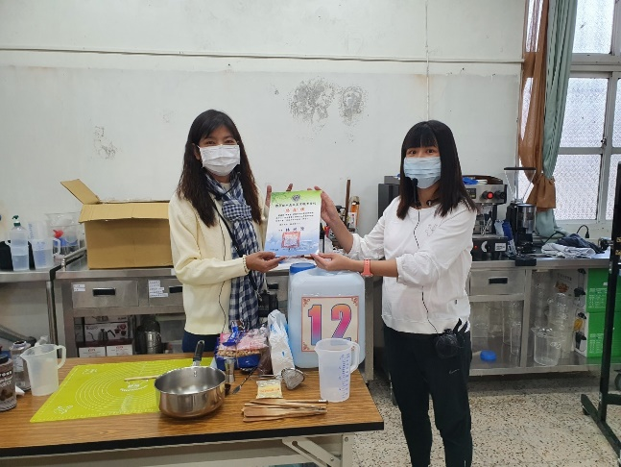
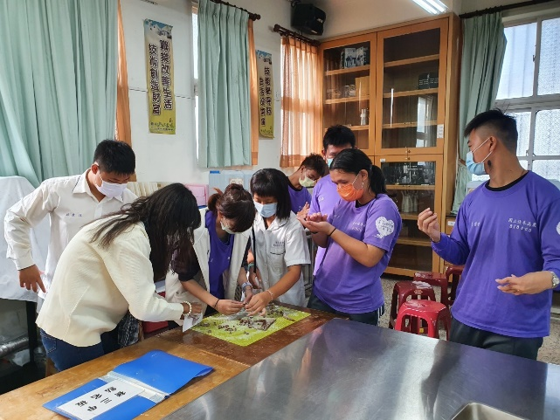
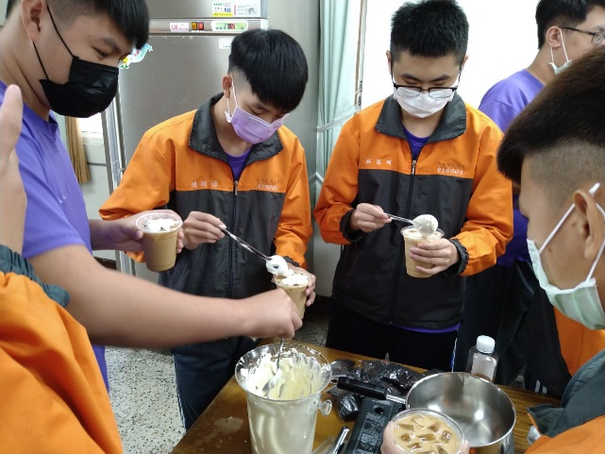
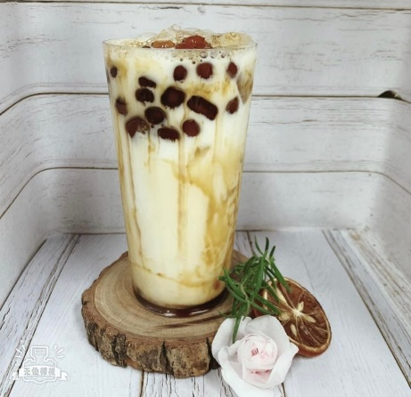
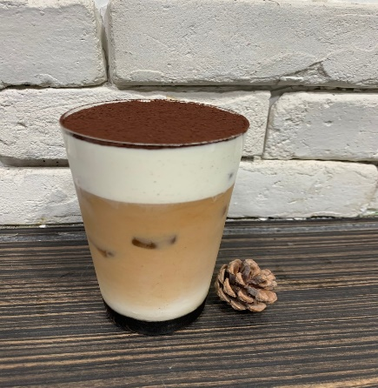
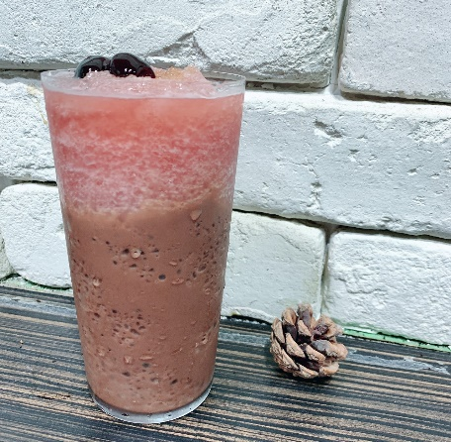
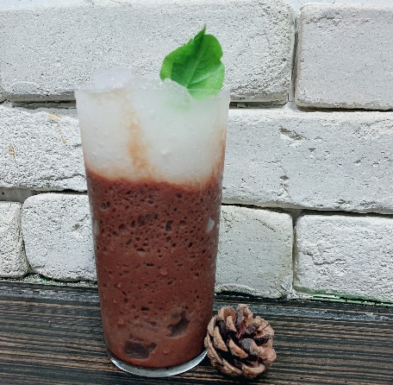
佳農巧克力研習活動

Slide 6
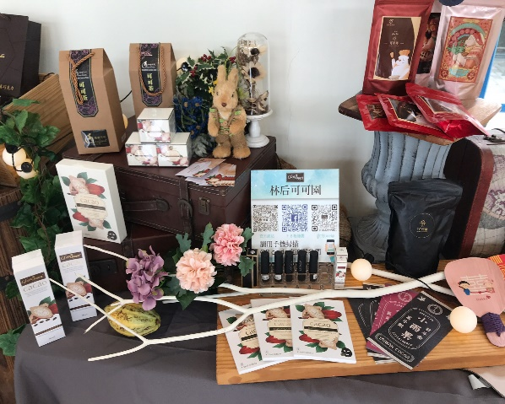
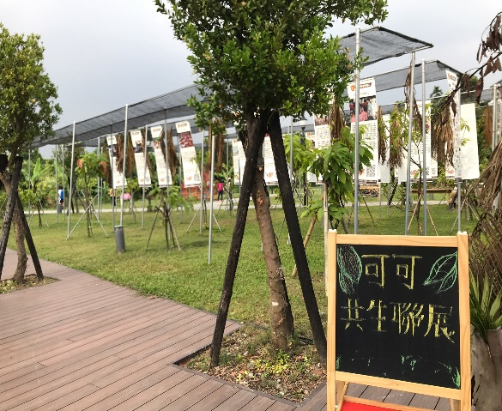
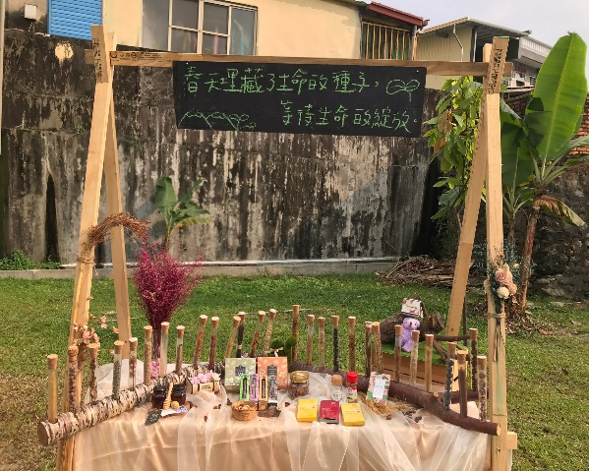
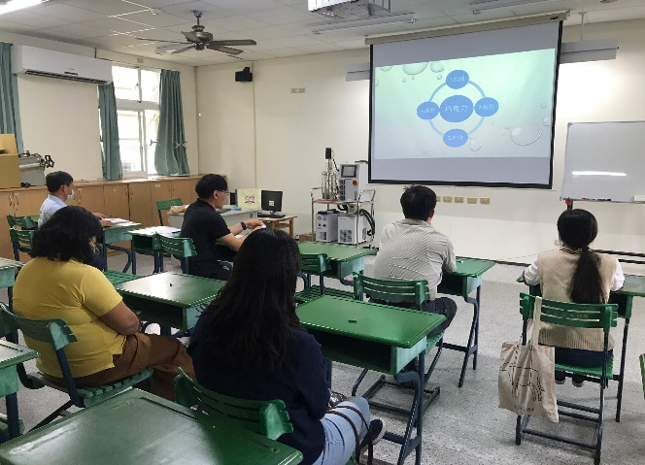
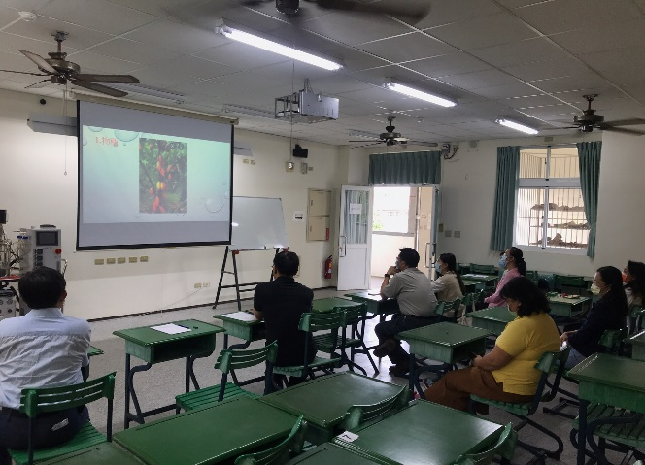
佳農巧克力參訪活動

Slide 7
A1.研發具產業特色統整與跨域課程-佳農客家市集(9場)
計畫執行
研習活動 | 研習日期 | 參與人數
辦理客家市集相關活動設計研習活動 | 110年11月3日 | 師生20人
辦理客家日常語溝通相關研習活動課程 | 110年10月20.27日 | 師生20人
 | 110年11月3.10日 | 師生20人
 | 110年11月17.24日 | 師生20人
 | 110年12月1.8日 | 師生20人
成立客家文化社推廣客語溝通 參訪六堆文化園區 | 110年10月13日 | 師生20人

Slide 8
佳農巧克力教學大綱

Slide 9
佳農巧克力教學大綱

Slide 12
將課程納入111學年度課程計畫

Slide 13
將課程納入111學年度課程計畫

Slide 14
A1.研發具產業特色統整與跨域課程(科別)
計畫執行
A.佳農巧克力
可可樹種植知識(農經科)
巧克力飲品製作技術(餐飲科)
可可豆發酵知識(園藝科)
巧克力產品製作技術(食品科)
可可及巧克力英文知識(英文科)

